Slide 1
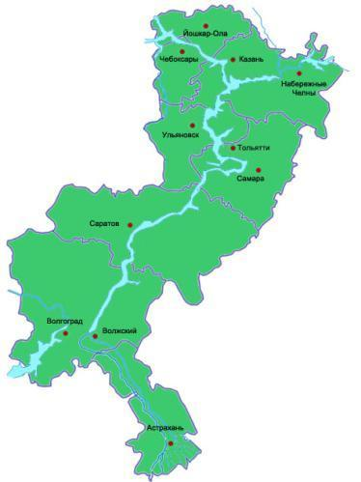
Здравствуйте!
Салам!
Исэнме !
Шумбрачи!
Сыелах сунатап!

Slide 2
Проект Мы – представители народов Поволжья
муниципальное бюджетное общеобразовательное учреждение
города Ульяновска «Средняя школа № 66»
Презентацию по теме проекта подготовила
Ж.В. Лифановская, учитель начальных классов
Ульяновск 2015 год

Slide 3
«Поволжский край, моя земля Родимые просторы! У нас и реки и поля Холмы, леса и горы Народы, как одна семья Хотя язык их разный, Но дружбой мы своей сильны, И мы живем прекрасно!»
Цель нашей работы
Познакомиться с народами Поволжья.

Slide 4
Задачи:
Исследовать национальный состав класса, Ульяновской области.
Познакомиться с пословицами разных народов.
Узнать о быте и обычаях основных народов Поволжья.
Лучшие представители народов Поволжья.

Slide 5
Гипотеза
Нужно знать традиции и обычаи не только своего народа, но и всех народов, населяющих нашу необъятную Родину. И тогда нам с Вами будет легче понимать друг друга и не оскорблять чувства собственного достоинства людей других национальностей.

Slide 6
Исследование национального состава классов
По результатам опроса учащихся 3 А класса только 1 татарин (Аюпов Ильнур), а остальные – русские. У Мордвинова Артура мама татарка, а папа русский.
Проведя опрос учеников 1 В класса, мы выяснили, что в нашем классе: 23 человека - русские, 4 человека – татары. Но есть семьи, где родители разных национальностей, например, у Винайкина Александра мама русская, а папа мордвин, у Тазировой Амины мама русская, а папа татарин. И это доказывает нам, что люди разных национальностей живут дружно не только как соседи, проживающие на одной улице или в одном городе, а могут создавать семьи, воспитывать детей.

Slide 7
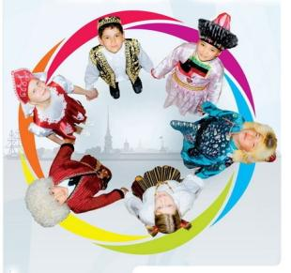
В Ульяновской области проживают представители более 100 национальностей. Согласно Всероссийской переписи населения 2010 года, национальный состав Ульяновской области следующий:
Русские— 901 272 (73,6 %)
Татары— 149 873 (12,2 %)
Чуваши— 94 970 (7,7 %)
Мордва— 38 977 (3,2 %)
Украинцы — 10 484 (0,9 %)
Азербайджанцы— 5 006 (0,36 %)
Другие национальности — 20 164 (1,6 %)

Slide 8
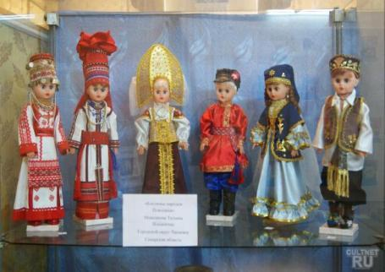
При этом с гордостью говорим, что в Ульяновской области равно свободно живётся всем народам, что здесь людей не делят по этническим и религиозным признакам. В нашей жизни мы очень дорожим такими отношениями, радуемся успехам каждой ульяновской семьи.

Slide 9
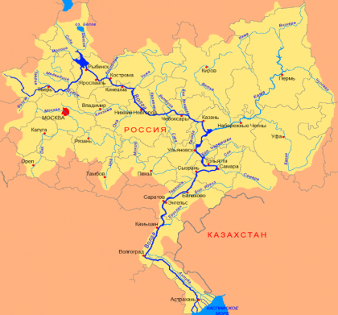
Поволжье
Народы, селившиеся вдоль берегов реки Волги: МОРДВА, МАРИЙЦЫ, УДМУРТЫ – финно-угры, ЧУВАШИ, КАЗАНСКИЕ (ПОВОЛЖСКИЕ) ТАТАРЫ.

Slide 10
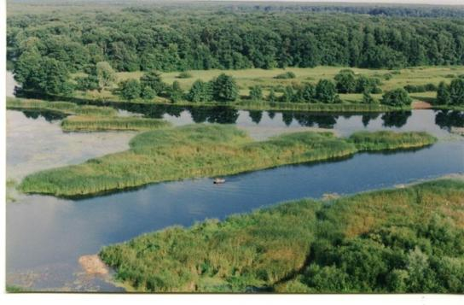
Мы живем с вами на красивой реке Волга. Наша Волга считается одной из самых крупных рек мира. Поэтому и территория Поволжья занимает вдоль реки огромную площадь. Поволжье - многонациональный край. Мы хотим рассказать о народах Поволжья, ведь мы их представители.

Slide 11
Народы, населяющие Поволжье, имеют много общего как в экономическом и историческом развитии, так и в происхождении, культуре, быте.
Вдоль стен у всех народов устраивались лавки. Днем они служили местом для сидения, а ночью для сна. Поэтому лавки были очень широкие, добротные. Над лавками по стенам избы устраивались полки, на которых хранились различные вещи (мелкая утварь, инструменты). Лавка напротив двери называлась мужской, а по боковой стене - бабьей. На этой лавке женщины занимались прядением, ткачеством. В красном углу обычно стоял стол, висел киот с иконами. Это место завтрака, обеда и ужина всей семьи. В красный угол сажали почетного гостя. Здесь же совершались свадебные и похоронные обряды.

Slide 12
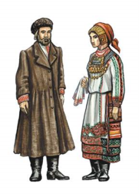
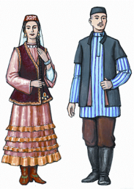
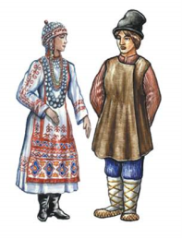
Русские Мордва Татары Чуваши

Slide 13
Что для жизни нужно? Солнце! Что для дружбы нужно? Сердце! Что для сердца нужно? Счастье! Что для счастья нужно? Мир!

Slide 14
Народы Поволжья гостеприимные, трудолюбивые люди. Труд они считают главным делом своей жизни. Пословицы и поговорки разных народов
Без труда и зайца не поймаешь. (татарская)
Без труда не вытащишь и рыбку из пруда. (русская)
Что посеешь, то и взойдет. (чувашская)

Slide 15
У каждого из нас есть общие ценности, которые помогают всем нам жить, и становиться лучше.
Как гласит Христианство: “Во всем, как хотите, чтобы с вами поступали люди, так поступайте и вы с ними”
В Исламе этот смысл звучит так: “Никто из вас не станет верующим, пока не полюбит своего брата, как себя самого”

Slide 16
Вывод:
У разных национальностей много пословиц и поговорок, в которых высмеивается зло и жадность, восхваляется честность, смелость и дружба. Имеются однотипные пословицы и поговорки.

Slide 17
Краткая историческая справка заселения края татарами
Происхождение татар является сложным и спорным.
Непосредственными же предками татар являются булгары.
В XV – XVI вв., в период существования татарских феодальных княжеств, на территории Поволжья происходило формирование отдельных групп татар: казанских, татар-мишарей, астраханских.
На территории Ульяновской области проживают преимущественно татары-мишари.

Slide 18
Обычаи и праздники
Значительная часть традиционных народных праздников татар связана с этапами годового цикла хозяйственной деятельности и существовавшими в прошлом общинными отношениями. К таковым относятся сабантуй (праздник плуга), жыен (встреча, народное гуляние), урак эсте (жатва), каз эмэсе, мал эмэсе, тупа эмэсе (помощь в заготовке птицы, мяса, изготовлении сукна).

Slide 19
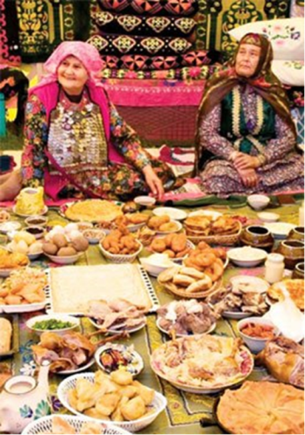
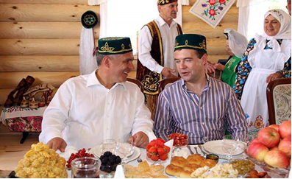

Slide 20
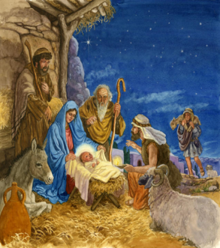
Православные праздники
Рождество Христово — праздник рождения Иисуса Христа, спасителя мира, с пришествием которого люди обрели надежду на милосердие, доброту, истину и вечную жизнь. Православная церковь отмечает Рождество Христово по юлианскому календарю 7 января.

Slide 21
Пасха — праздник праздников, самый главный православный праздник . В этот день душа словно переполняется светлой радостью, этому оказывает содействие и природа, которая сбросила оковы зимнего сна и в единой гармонии с Вселенской радостью встречает воскресшего Христа.

Slide 22
Масленица
Этот праздник олицетворяет
пробуждение природы от
зимнего сна, означает начало
полевых работ. И по сей день
живёт как проявление надежды
на год урожайный.

Slide 23
Вывод:
Проанализировав праздники разных народов, мы пришли к выводу, что традиции праздников связаны с одинаковыми событиями природных явлений.

Slide 24
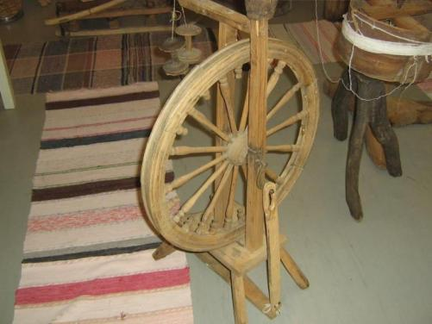
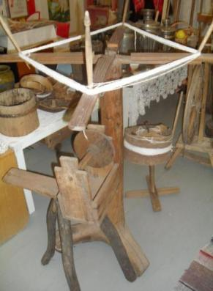
Традиционные ремёсла народов Поволжья
Ткачество

Slide 25
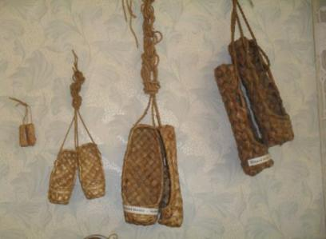
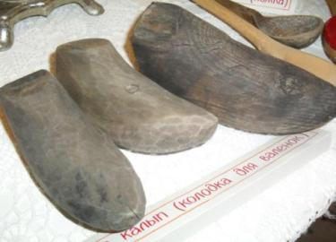
Изготовление инвентаря и утвари, плетение лаптей, изготовление войлочных шляп, валенок.
Плетеночный промысел
Веревочный промысел
Кожевенно-обувной промысел.

Slide 26
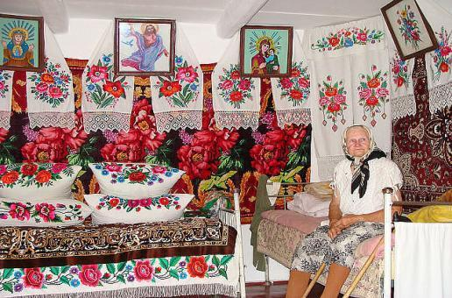
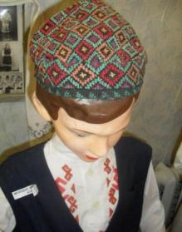
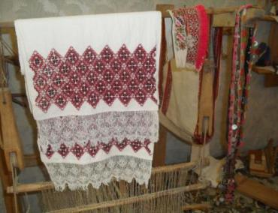
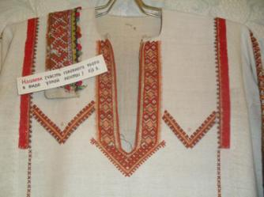
Вышивка

Slide 27
Вывод:
Народы, населяющие Поволжье, имеют много общего как в экономическом и историческом развитии, так и в происхождении, культуре, быте.

Slide 28
Лучшие представители народов Поволжья.
Дружба и сплочённость всех народов стала важным источником победы над врагами в Великой Отечественной войне.
За мужество и героизм звания Героя Советского Союза на фронтах войны были удостоены 11600 человек: русские - 8160 человек; украинцев было 2069 человек, белорусов 309, татар 161, евреев 104, казахов 96, грузин 90, армян 90, узбеков 69, мордвин 61, чувашей 44, азербайджанцев 43, башкир 39, осетин 32, марийцев 18, туркмен 18, литовцев 15, таджиков 14, латышей 13, киргизов 12, удмуртов 10, карелов 9, эстонцев 8, калмыков 8, кабардинцев 7, адыгейцев 7, адыгейцев 6, абхазцев 5, якутов 3, молдаван 2.
Все нации и народности нашей страны внесли свой вклад в победу над врагом, продемонстрировав великую силу единого сплочённого многонационального государства.

Slide 29
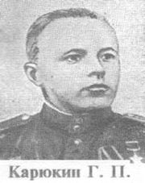
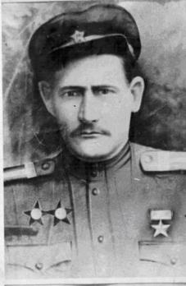
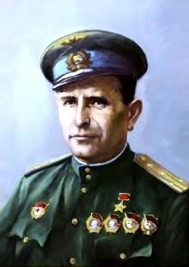
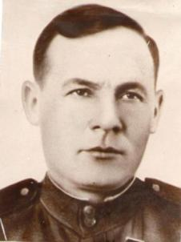
Герои Советского Союза
И.С. Полбин, Г.П. Карюкин, А.К. Абдразаков, З.С. Хусаинов

Slide 30
Мы имеем разные национальности и исповедуем разную религию, но при всем этом, живем в одном многонациональном государстве.
Сколько знаменитых людей разных национальностей – ученых, поэтов, писателей, композиторов – стали гордостью государства.
известный чувашский просветитель И.Я.Яковлев,
выдающийся скульптор XX века, С. Д. Нефёдов, известен всему миру под именем Эрьзя,
русские писатели Н.М.Карамзин и И.А.Гончаров,
из Симбирской татарской общины вышли известные в своё время фамилии купцов Акчуриных, религиозных деятелей Гафаровых, общественных деятелей Бахтеевых и другие.

Slide 31
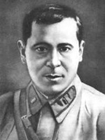
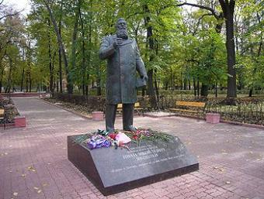
Памятники великим представителям народов Поволжья
Памятник Мусе Джалилю
Залилов Муса Мустафович (литературный
псевдоним Муса Джалиль) - татарский поэт.
Памятник И.Я. Яковлеву
Иван Яковлевич Яковлев –
основоположник новой чувашской
письменности.

Slide 32
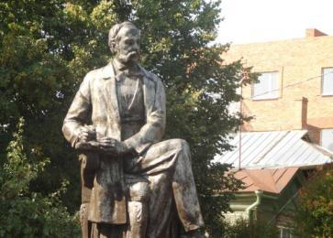
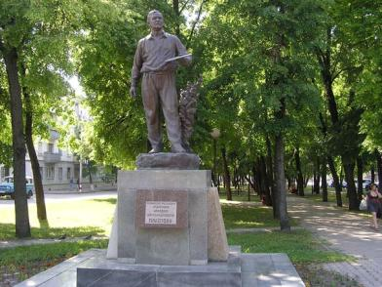
Памятника Гончарову И.А.
Ива́н Алекса́ндрович Гончаро́в —
русский писатель; член-корреспондент
Петербургской академии наук по разряду
русского языка и словесности
Памятник Пластову А.А.
Аркадий Александрович Пла́стов —
советский живописец.
Народный художник СССР.

Slide 33
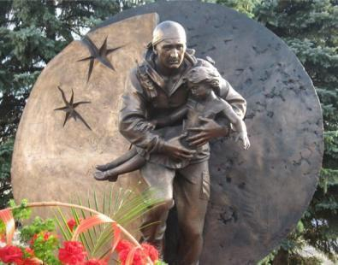
Памятник Д. А. Разумо́вскому
Дми́трий Алекса́ндрович Разумо́вский (16 марта 1968 года, г. Ульяновск, СССР — 3 сентября 2004 года, г. Беслан, Северная Осетия – Алания - Россия) — российский военнослужащий, начальник отделения
Управления «В» («Вымпел»)
Центра специального назначения
ФСБ Российской, подполковник,
погибший при освобождении
заложников во время теракта в
Беслане. Посмертно удостоен
звания Героя Российской Федерации.

Slide 34
Вывод:
У каждого народа есть свои герои, все они совершали подвиги ради нашей общей родины, и мы должны помнить героические подвиги многонационального народа России и передавать эту память из поколения в поколение. Одна из лучших духовных традиций многонационального народа России – помнить о подвигах героев и чтить память погибших за Родину.

Slide 35
Прощение, милосердие, сотрудничество, сопереживание, уважение прав других, взаимопонимание и уважение, сострадание и теплота сердец, принятие другого таким, какой он есть. Всё это способно объединить наши народы в любых испытаниях и бедах.
Приглядитесь друг к другу повнимательнее и вы найдёте много общего, подумайте на досуге о том, как вы относитесь к другим людям. Помните, что разрушить стену непонимания может даже одно сказанное слово.
Вывод: мы разные – в этом наше богатство, мы вместе – в этом наша сила!

Slide 36
В результате нашей работы мы пришли к выводам:
Быт и обычаи основных народов Поволжья имеют много общего
Взаимопонимание и уважение, сострадание и теплота сердец, способны объединить наши народы в любых испытаниях и бедах.
Одна из лучших духовных традиций многонационального народа России –помнить о подвигах героев и чтить память погибших за Родину.
Все выводы подтверждают нашу гипотезу.

Slide 37
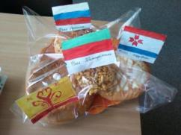
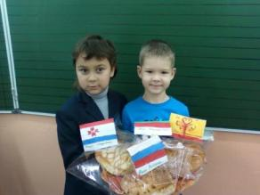
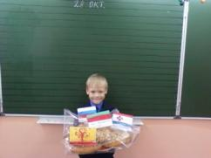
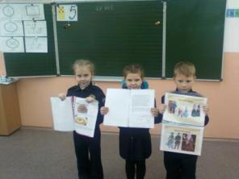
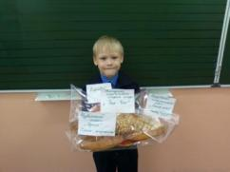
Спасибо за внимание!

